Slide 1


Organização e automação da carteira de Clientes – Indústrias & Logística
Apresentação para Paulo

Slide 2



Foco do Projeto – Indústrias e Logística
Segmentar clientes dessas áreas para melhor organização
Facilitar o acompanhamento do status das negociações
Prospectado | Em Contato | Fechado | etc.
Criar um sistema automatizado de e-mails para otimizar a prospecção

Slide 3
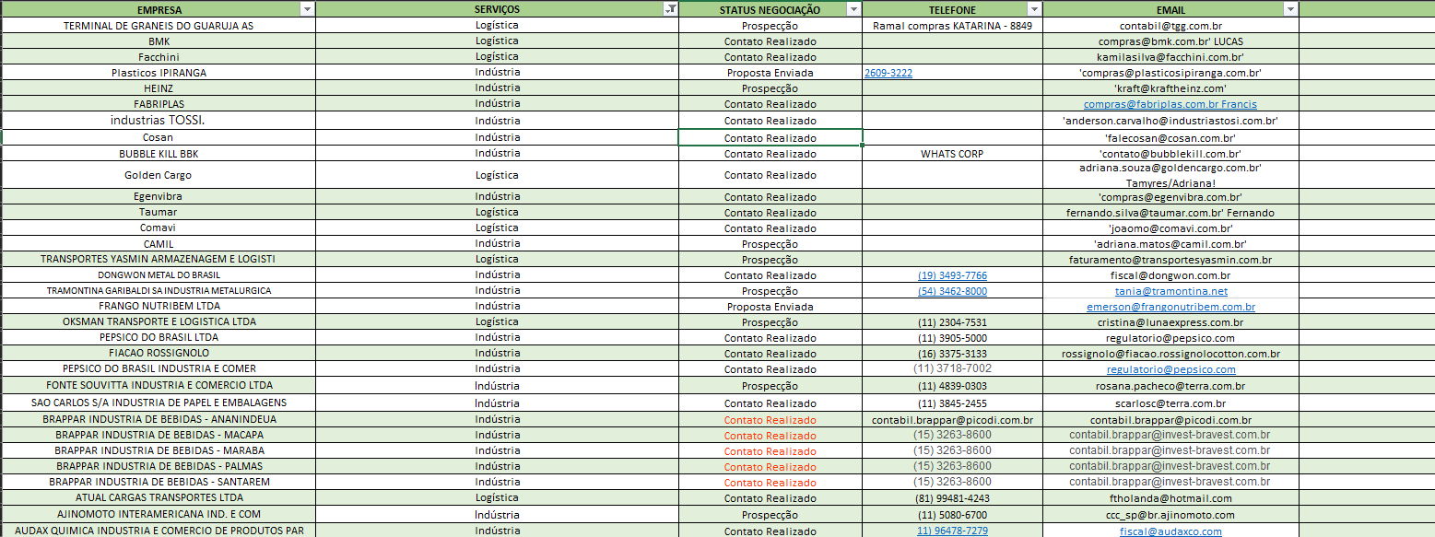

Slide 4


E-mails Automáticos para Indústrias e Logística
Template de e-mail personalizado para cada segmento para facilitar o acompanhamento do status das negociações
Script em Python que automatiza o envio via Outlook
Maior eficiência na comunicação com clientes estratégicos

Slide 5
TEMPLATE
Solução em Etiquetas, Lacres e Rótulos
Olá!!
Meu nome é Antonio, e represento a Autopel Soluções, fornecedora especializada em etiquetas, rótulos e lacres de segurança para indústrias como a [Nome da Empresa].
Sabemos que a identificação correta de produtos é essencial para garantir rastreabilidade, segurança e conformidade com as normas do setor. Trabalhamos com materiais de alta qualidade e personalizados para atender às suas necessidades, incluindo:
✅ Etiquetas e rótulos adesivos para embalagens e logística
✅ Lacres de segurança para controle e autenticidade
✅ Etiquetas personalizadas para diferentes aplicações industriais
Gostaria de entender melhor suas demandas e avaliar como podemos contribuir com soluções eficientes para sua empresa. Podemos agendar uma conversa nos próximos dias?
Fico à disposição para qualquer dúvida e aguardo seu retorno.
Atenciosamente,

Slide 6
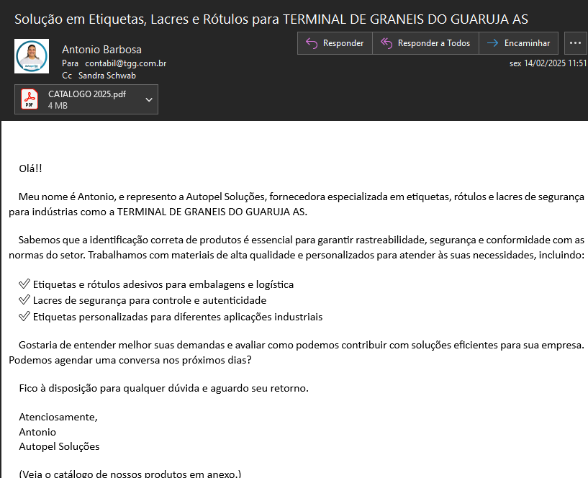

Slide 7
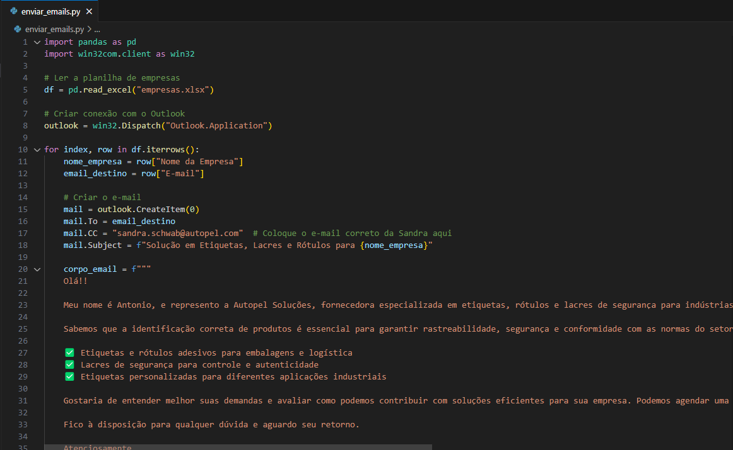

Slide 8
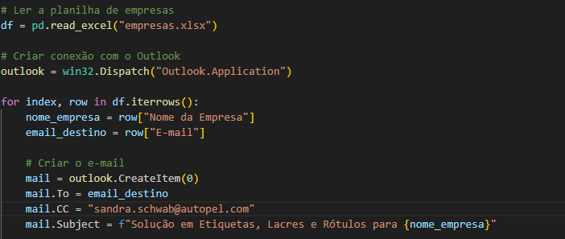
Como Funciona o Script de Automação
O script automatiza o envio de e-mails para clientes de indústrias e logística.
Ele coloca automaticamente a Sandra em cópia (CC) em todas as mensagens.
Anexa o catálogo desenvolvido junto com o marketing.
Personaliza cada e-mail com o nome do contato e o nome da empresa, tornando a abordagem mais profissional e personalizada.

Slide 9
Conclusão
Facilita a prospecção de clientes, tornando o contato mais rápido e eficiente.
Garante que nenhum cliente passe despercebido, organizando a base de indústrias e empresas logísticas de forma clara
Automação dos e-mails economiza tempo e mantém um contato mais estratégico e profissional.
Próximo passo: Transformar a planilha em um dashboard no Power BI, permitindo visualizar faturamento médio, volume de negócios e outros insights através de gráficos interativos.

Slide 10
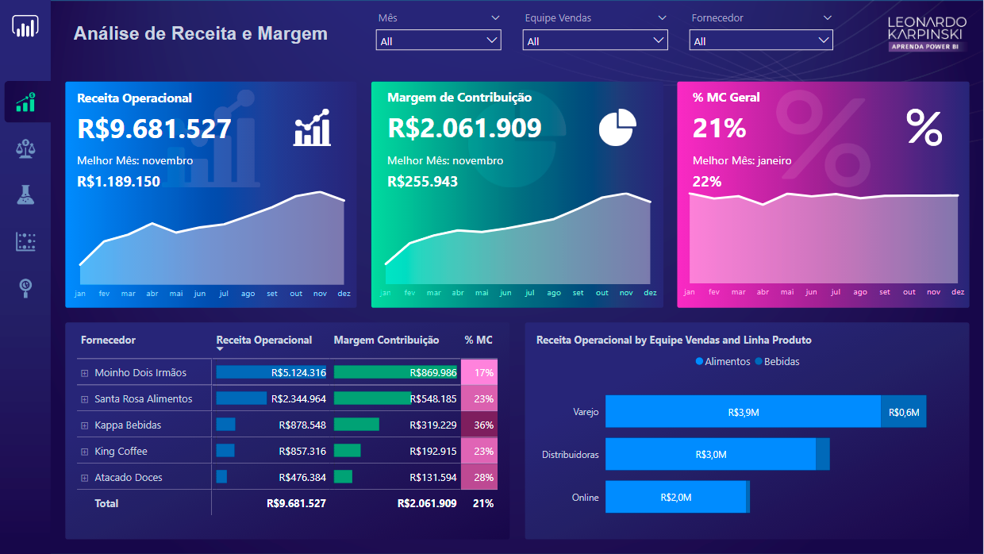
EXEMPLO DE DASHBORD

Slide 11
Obrigado! & O Que Vem a Seguir
🚀 Projeto implementado e pronto para uso!
📩 Planilha e automação de e-mails já podem ser utilizados para melhorar a prospecção.
📊 Próxima etapa: Evoluir para um dashboard no Power BI para análise de faturamento e performance.
🔄 Aberto a feedbacks e melhorias para otimizar ainda mais o processo.

